Slide 1
Etude de cas
Le Costa-Rica : un modèle de tourisme durable ?
Consigne : Travaillant dans un TUI Store, vous êtes chargé(e) par votre responsable de rédiger un rapport technique sur la destination Costa Rica, destiné à la formation de l’équipe, afin de répondre aux questions de la clientèle.
Vous montrerez les atouts et les contraintes du territoire.
Vous expliquerez ensuite pourquoi on peut parler d’une mise en tourisme douce, basée sur l'écotourisme.
Un croquis accompagnera votre rapport en montrant la mise en tourisme du Costa Rica.

Slide 2
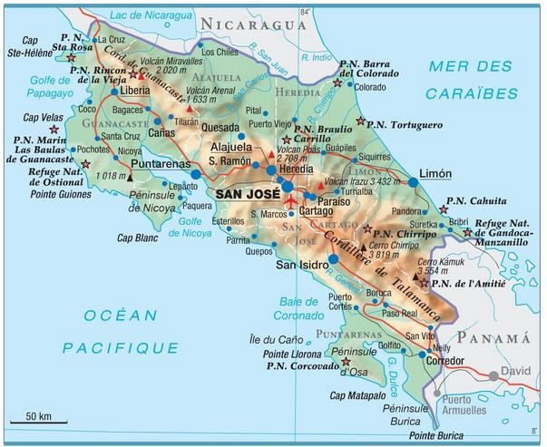
Document 1
Les cartes
Document 1a – carte physique

Slide 3
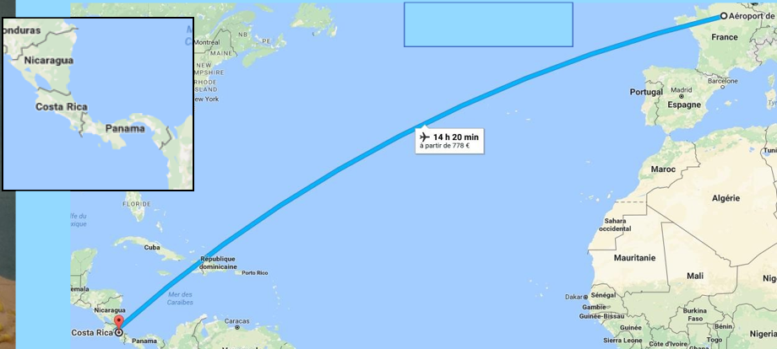
Documents 1b – les liaisons aériennes

Slide 4
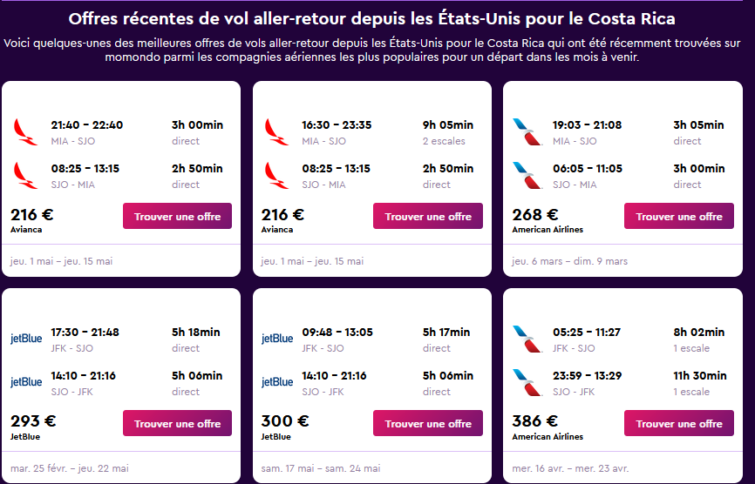
MIA = Miami – SJO = San Jose – JFK = aéroport JFK de New York
Site momondo – 28 janvier 2025

Slide 5
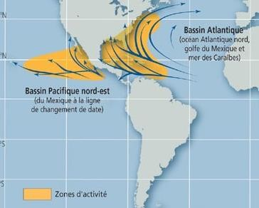
Documents 1c – les cyclones
Une nouvelle tempête tropicale a causé la mort d’au moins 22 personnes en Amérique centrale, Jeudi. Au cours du week-end, elle pourrait se transformer en ouragan et se diriger vers les Etats-Unis.
Au Costa Rica, où les inondations ont poussé quelques 5000 résidents à fuir leur foyer, les autorités rapportent sept morts.

Slide 6
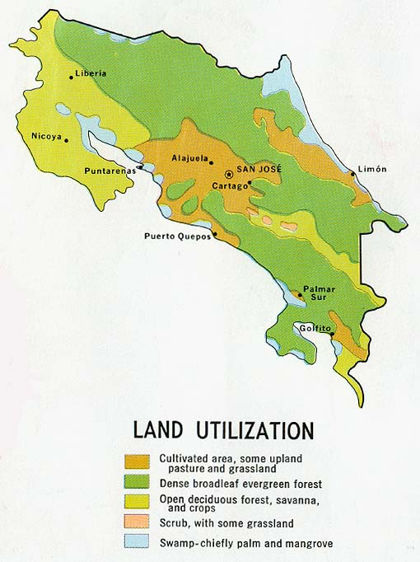
Documents 1d : aménagement des terres
Traduction de la légende
- cultivated area, some upland pasture and grassland : superficie cultivée, quelques pâturages de montagne et prairies
- dense broadleaf evergreen forest :
forêt dense à feuilles persistantes
- open deciduous forest, savanna and crops : forêt de feuillus ouverte, savane et cultures
- scrub, with some grassland : broussailles, avec quelques prairies
- swamp-chiefly palm and mangrove : marais - principalement palmiers et mangroves*
*mangrove : Forêt impénétrable à base de palétuviers, poussant dans la vase des littoraux tropicaux.

Slide 7
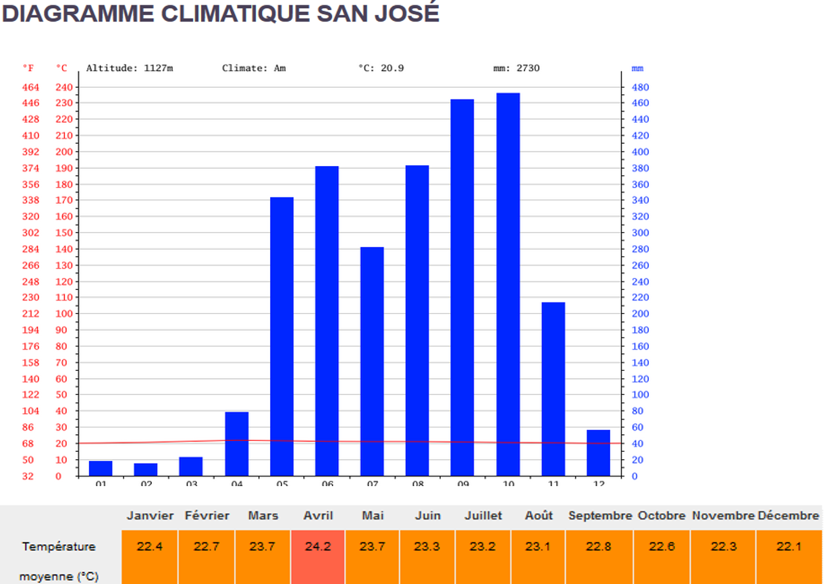
Document 2

Slide 8
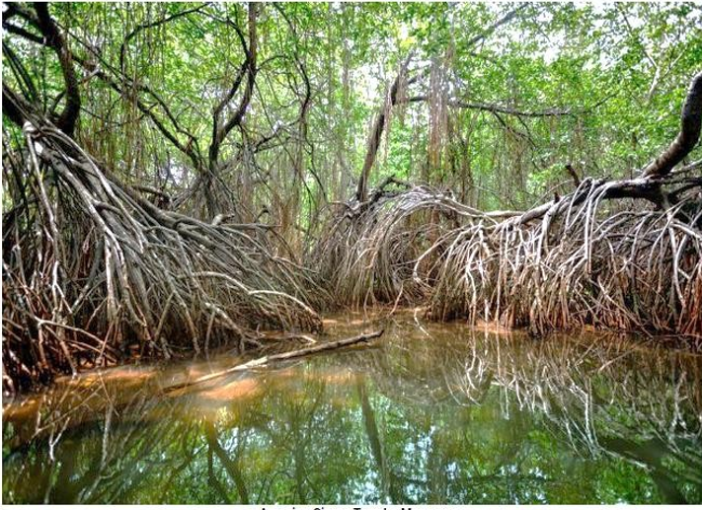
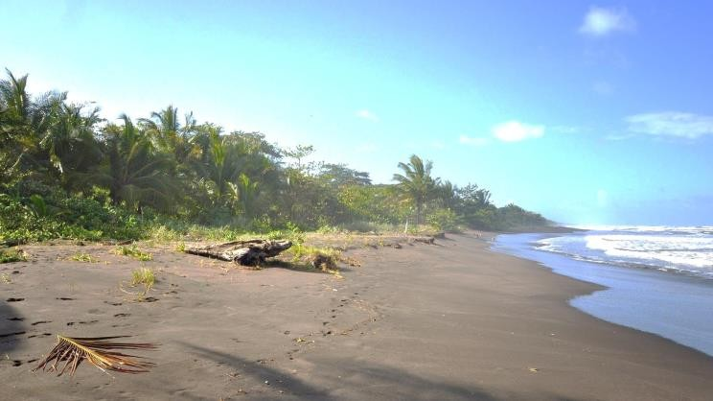
Document 3 : les paysages
La mangrove Sierpe-Terraba se trouve dans l'estuaire du Rio Sierpe dans le Sud du Costa Rica. C'est la plus grande et surtout la plus sauvage mangrove d'Amérique Centrale, on y trouve 5 espèces de palétuviers et un nombre surprenant d'espèces animales. Encore méconnue du tourisme de masse, il est très aisé de faire de l'observation animalière que ce soit de jour comme de nuit.
Mer des Caraïbes à Tortuguero

Slide 9
Le Ministère des affaires étrangères indique dans sa rubrique Conseils aux voyageurs, que "deux volcans sont actuellement en activité dans la zone de la capitale : le Turrialba, à une trentaine de kilomètres à l’est de San José, et le Poas, à 45 kilomètres au nord-ouest.
Leur activité est susceptible d’avoir des répercussions sur le trafic aérien de l’aéroport international de Juan Santamaria."
Le Parc naturel du Poas a été fermé pour une durée indéfinie le 16 avril compte tenu risques sanitaires et de la dégradation du site (disparition du dôme du volcan, éruption de matière incandescente aux abords du cratère, chute de roches au niveau du mirador principal).
Rédigé par La Rédaction TourMag.com le Mardi 25 Avril 2017

Slide 10
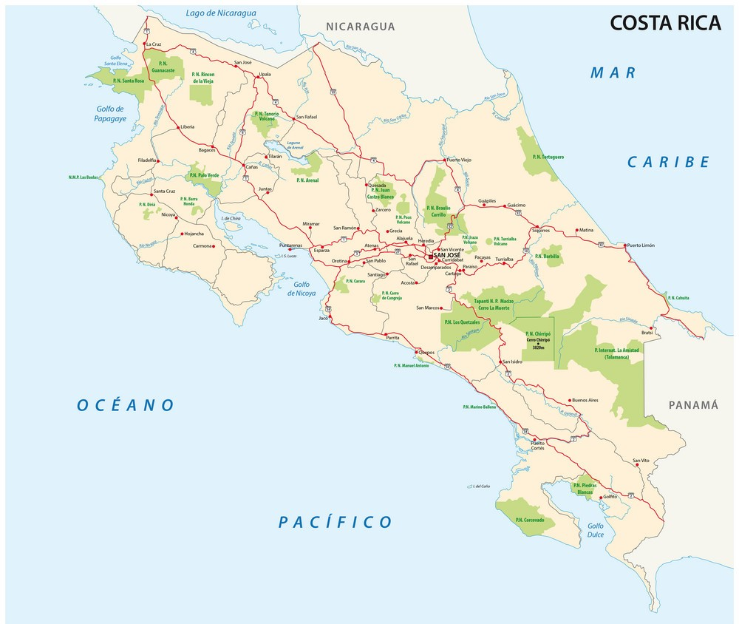
Document 4 : la biodiversité
Document 4 a : les parcs nationaux

Slide 11
Document 4 b : la biodiversité
6 % de la biodiversité mondiale se trouve au Costa Rica ; le pays a déclaré 25 % de son territoire en parcs nationaux, zones protégées ou réserves. Il existe 27 parcs nationaux dont 2 font partie du patrimoine Mondial de L’Unesco : le parc national de l’Isla del Coco (1997) et le Parc National du Guanacaste (1999). Les administrations, publiques ou privées, ont en charge la protection de cette incroyable richesse.
58 refuges, 32 zones protégées, 15 zones humides marécageuses, 11 réserves forestières et 8 réserves biologiques complètent le tableau. La Réserve de la Amistad (1983) partagée avec le Panama est également déclarée Patrimoine Mondial de l’Unesco. Le Costa Rica protège ainsi plus de 13 000 km² d’aires naturelles terrestres ou marines. La faune et la
flore en chiffres : 10 000 plantes et arbres, 850 espèces d’oiseaux sédentaires ou migrateurs, 205 mammifères 35 000 espèces d’insectes, 160 espèces d’amphibiens, 220 espèces de reptiles, 1 013 espèces de poissons
https://costarica-decouverte.com/parcs/

Slide 12
Document 5 : Costa Rica, emblème du tourisme éco-responsable, leader mondial du vert en 2024
Le Costa Rica confirme son statut de leader mondial des destinations durables en 2024. Grâce à des initiatives novatrices et des politiques environnementales rigoureuses, le pays renforce son engagement envers la protection de l’environnement, la promotion des énergies renouvelables et le tourisme responsable. En 2023, 91,3 % de la demande nationale d’électricité provenait de sources renouvelables, notamment hydro-électriques, géothermiques, éoliennes et solaires. Avec 14 barrages hydroélectriques en service, le pays démontre son leadership dans l’utilisation des énergies propres. De plus, le Costa Rica investit activement dans des micro-réseaux solaires pour les communautés rurales, assurant une énergie propre et stable même dans les zones les plus reculées.
Cette année également, le Costa Rica a pris une décision audacieuse en fermant tous ses zoos publics, marquant un engagement fort en faveur du bien-être animal et de la conservation des espèces dans leur habitat naturel.
Le Costa Rica est largement reconnu pour ses réalisations environnementales et sa gestion exemplaire des forêts. Il est le premier pays tropical au monde à avoir inversé la déforestation. Aujourd’hui, ses forêts riches en biodiversité couvrent environ 60 % du pays contre 40 % en 1987. Le Programme de Certification pour le Tourisme Durable (CST) incite les hôtels et les tour-opérateurs à adopter des pratiques durables. En 2024, de nombreuses entreprises touristiques arborent fièrement cette certification. Les critères du CST incluent la gestion des ressources, la conservation, l’engagement communautaire, et la qualité du service.
Site infotravel, Melania Ramos Amari, 5 septembre 2024.

Slide 13
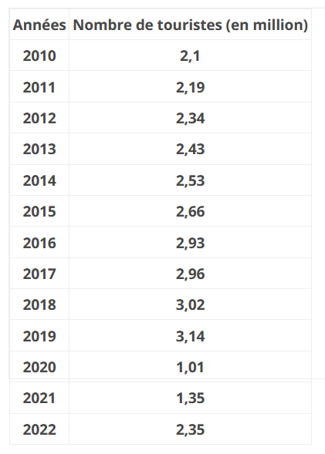
Document 6 : tourisme international
nombre d’arrivées
Document 7 : Arrivées de touristes au Costa Rica en 2023
TOTAL | 2 470 000
Amérique du Nord | 1 750 000 | 71%
Dont Etats-Unis | 1 400 000 | 57%
Amérique centrale | 296 400 | 12%
Amérique du Sud | 148 200 | 6%
Caraïbes | 9 880 | 0,4%
Europe | 247 000 | 10%
Asie | 24 700 | 1%
2023 | 2,47

Slide 14
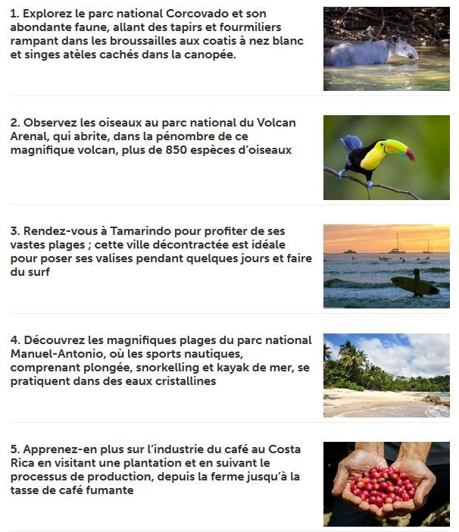
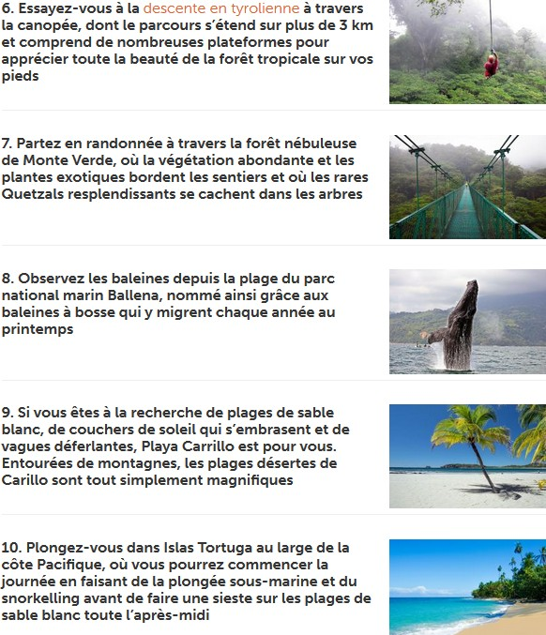
Document 8 : les pratiques touristiques

Slide 15
Document 9 : Le Costa Rica est-il cher ? Coût moyen des voyages en 2022
Le Costa Rica est célèbre dans le monde entier pour ses côtes époustouflantes, sa biodiversité en plein essor et son riche patrimoine culturel. Joyau de la couronne d’Amérique centrale, le pays est devenu l’un des endroits les plus visités de la région au cours des dernières décennies. Mais le Costa Rica est-il cher ? Malheureusement, la popularité n’est pas sans prix. Les touristes affluent chaque année, et les coûts augmentent régulièrement.
Les visiteurs qui recherchent le caractère abordable de la plupart des pays d’Amérique centrale risquent d’avoir un petit choc à leur arrivée au Costa Rica. Cela dit, bien qu’il s’agisse du pays le plus cher de la région, les prix ne sont pas pour autant démesurés. totalement déraisonnable. En fait, les prix sont encore de 35 à 40 % inférieurs à ceux de pays comme les États-Unis ou l’Allemagne, ce qui permet de faire des affaires. De plus, vous pouvez voyager en dehors des saisons de pointe et éviter les hôtels de villégiature écologiques coûteux afin d’étirer encore plus votre budget.
Le prix moyen d’un séjour au Costa Rica se situe entre 850 et 1 450 dollars par semaine. Il s’agit d’une estimation générale pour les voyageurs qui optent pour un hébergement à prix moyen, des restaurants de gamme moyenne et quelques activités par-ci par-là.
En fin de compte, le coût de vos vacances au Costa Rica dépendra vraiment de la façon dont vous aimez voyager. Des facteurs tels que vos habitudes alimentaires, le type d’endroits où vous souhaitez séjourner et le nombre d’activités que vous allez pratiquer auront une incidence sur le coût de votre voyage au Costa Rica. Et puis il y a le coût des vols, qui peut varier énormément tout au long de l’année et en fonction de votre lieu d’origine (un vol depuis les États-Unis a tendance à être beaucoup moins cher qu’un vol depuis l’Europe, par exemple).

Slide 16
